Slide 1
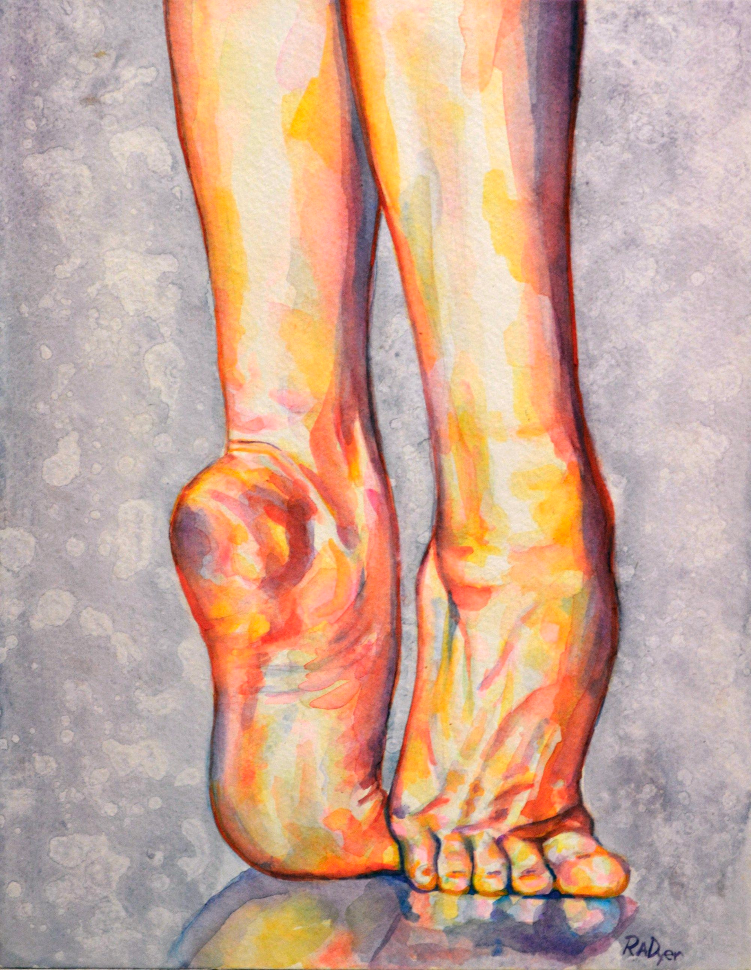
bp4839 Kineziologie, Algeziologie a odvozené techniky diagnostiky a terapie 4
Mgr. Zuzana Kršáková

Slide 2
Noha
“Noha zprostředkuje styk těla s terénem, po kterém se pohybujeme (Véle, 2006, p. 257).”
Pevný a zároveň pružný a variabilní kontakt s terénem.
Tlumení mechanických rázů při lokomoci a zároveň udržení tvaru vůči zatížení tělesnou váhu jedince apod. Nohy jsou nejnamáhanější.
Důležitá součást posturální stability v bipedálním stoji, přenášení tíhové síly těla i reakční síly podložky.
Zdroj exteroceptivních a proprioceptivních informací pro řídicí systém.
Funkce: lokomoce, opora, úchop.
Orgán podpůrný X uchopovací.
Vznik deformit nohy.

Slide 3
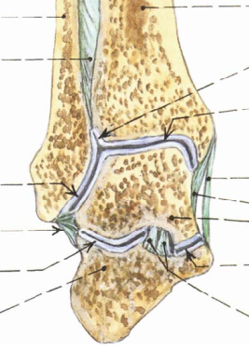
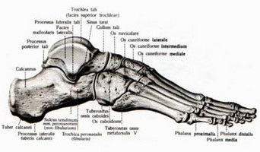
Noha - opakování anatomie
28 kostí:
ossa cruris (tibia, fibula)
7 tarzálních kostí (talus, calcaneus, os naviculare, ossa cuneiformia, os cuboideum),
5 metatarzálních kostí,
14 falangů
107 vazů
19 svalů

Slide 4
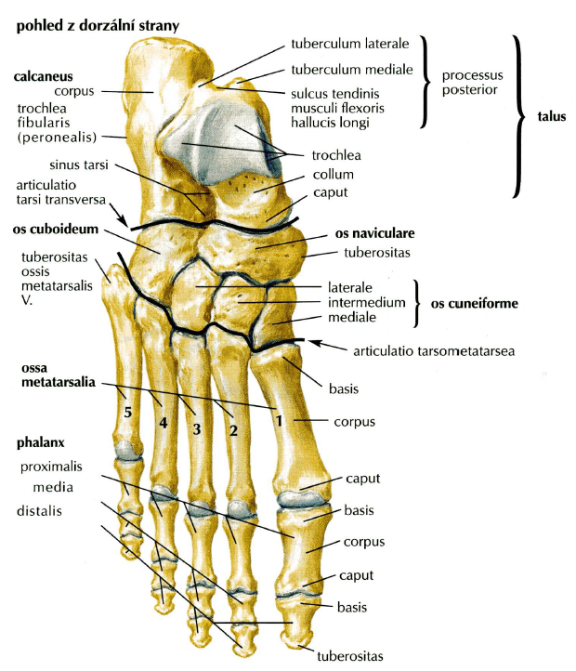
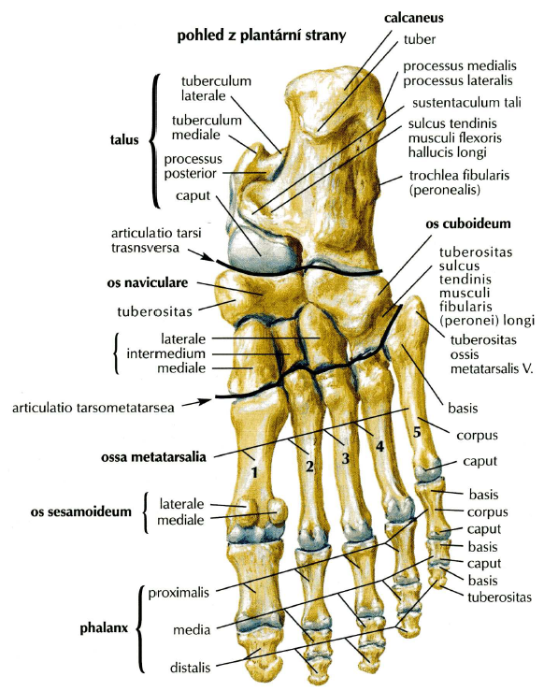
Noha - opakování anatomie
Hansen, J. T. (2021). Netter's Clinical Anatomy-E-Book. Elsevier Health Sciences.

Slide 5
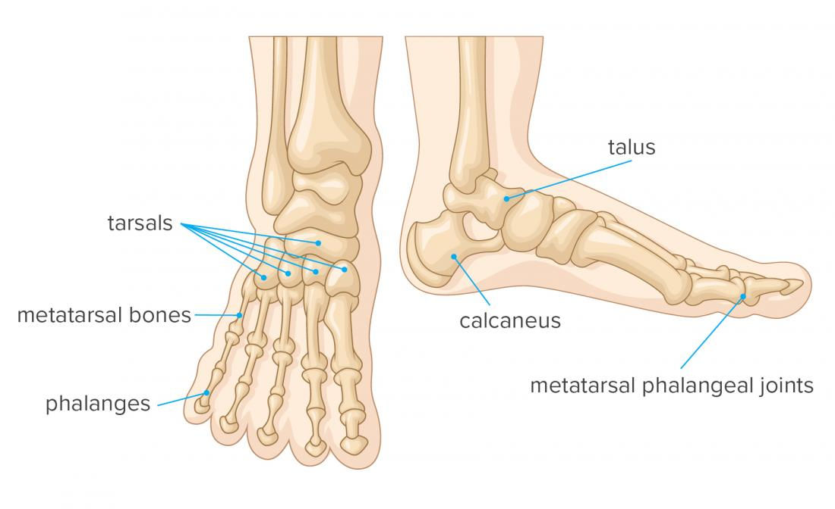
Noha - opakování anatomie
Kosti nohy svojim uspořádáním tvoří 2 proximodistální paprsky:
proximomediální
talus + os naviculare + ossa cuneiformia + ossa metatarsi I. - III. + phalanges
distolaterální
calcaneus + os cuboideum + ossa metatarsi IV. + phalanges
https://www.medicalnewstoday.com/articles/324336

Slide 6
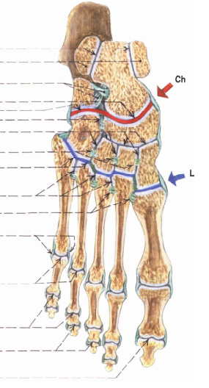
Noha - opakování anatomie
Tři funkční segmenty:
zadonoží
os talus, os calcaneus
středonoží
os cuboideum, os naviculare, ossa cuneiformia
předonoží
ossa metatarsi I. - V.
phalanges digitorum pedis

Slide 7
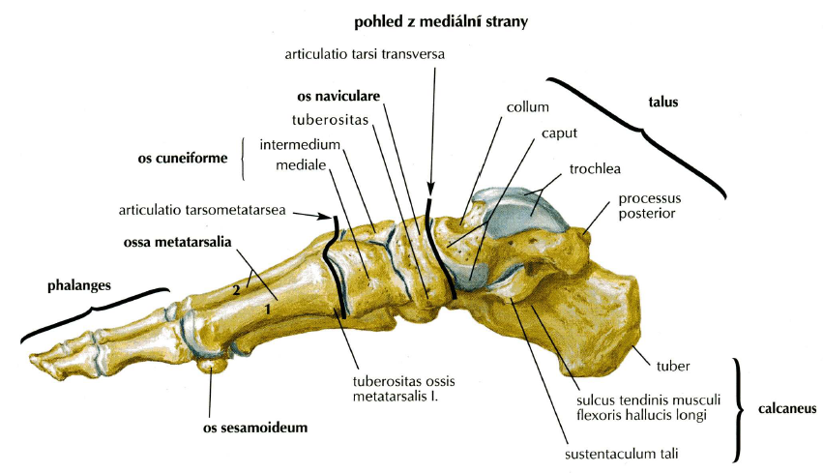
Noha - opakování anatomie
Hansen, J. T. (2021). Netter's Clinical Anatomy-E-Book. Elsevier Health Sciences.

Slide 8
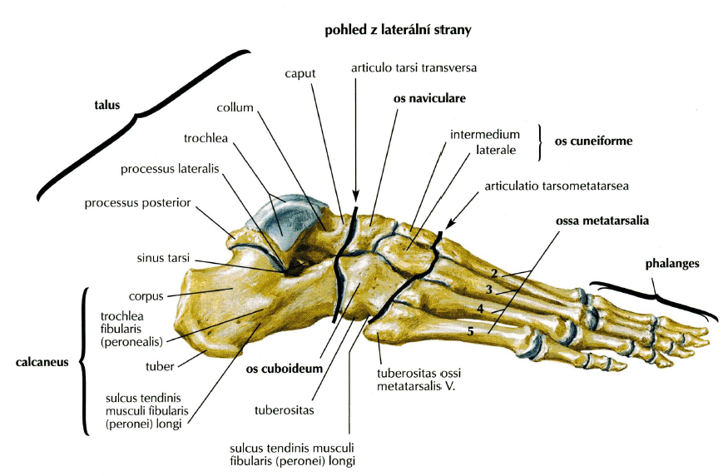
Noha - opakování anatomie
Hansen, J. T. (2021). Netter's Clinical Anatomy-E-Book. Elsevier Health Sciences.

Slide 9
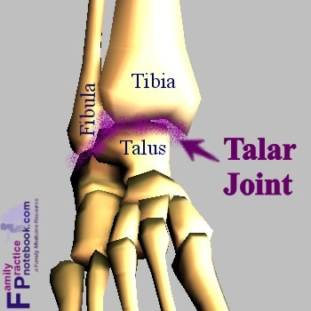
Hlezenní kloub (TC) art. talocruralis
fibula-tibie- talus
https://www.kenhub.com/en/library/anatomy/the-ankle-joint

Slide 10
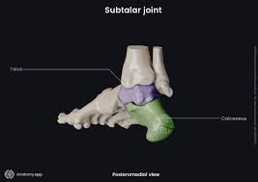
Subtalární kl.(ST)
art. subtalaris
talus – calcaneus
lig.talocalcaneum posterius, laterale et mediale
lig. talocalcaneum interosseum - v sinus tarsi - brání nadměrné pronaci paty

Slide 11
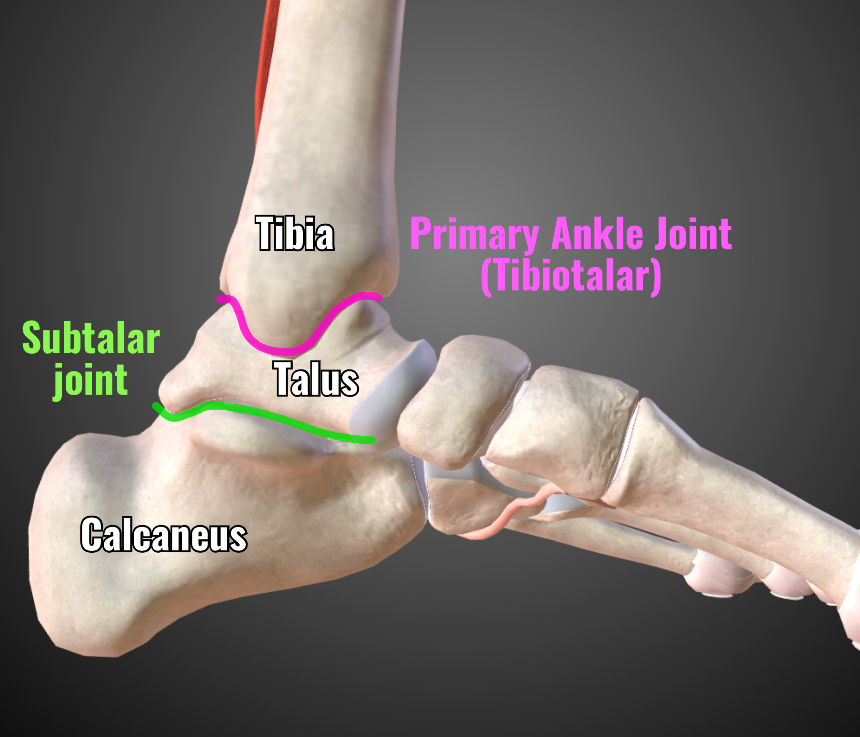

Slide 12
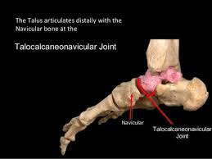
art. talocalcaneonavicularis

Slide 13
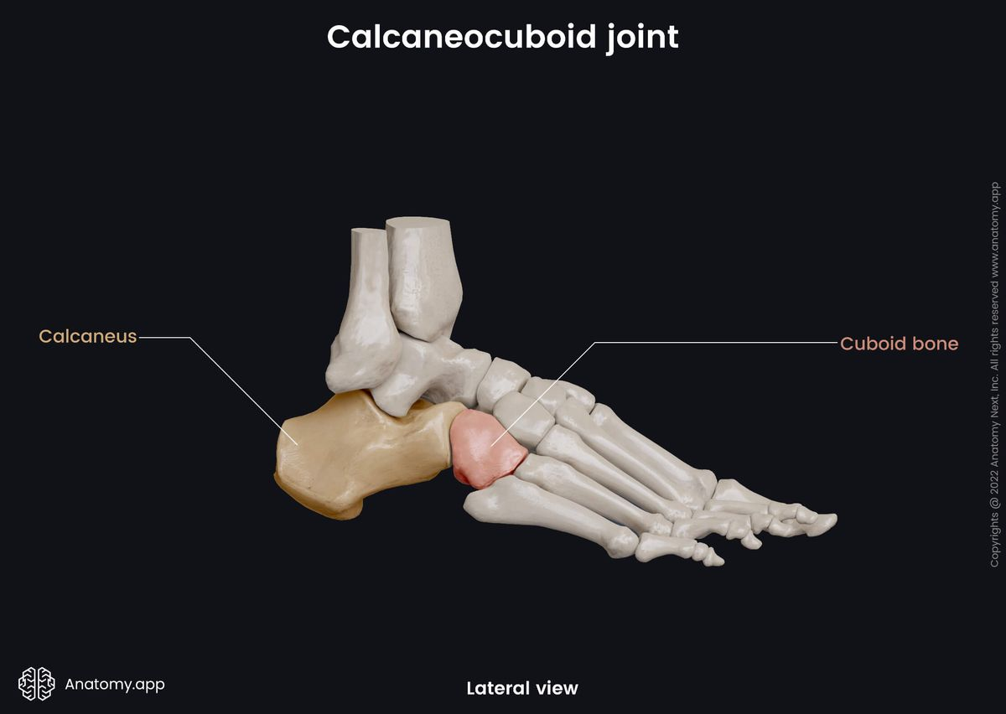
art. calcaneocuboideum

Slide 14
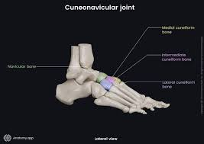
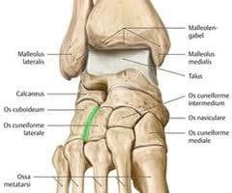
Distální klouby zánártí
articulatio cuneonavicularis
articulationes intercuneiformes
arcticulatio cuneocuboidea

Slide 15
klouby nártu
articulationes tarsometatarsales
articulationes metatarsophalangeae
articulationes interphalangeae proximalis et distalis

Slide 16
Funkční jednotky nohy
HORNÍ ZÁNARTNÍ KLOUB
- TC kl., hlezenní kl.
DOLNÍ ZÁNARTNÍ KLOUB
- subtalární kloub
- art.talocalcaneonavicularis
- art.calcaneocuboidea

Slide 17
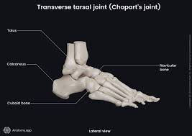
Funkční klouby nohy
CHOPARTŮV KL. art.tarsi transverza
articulatio calcaneocuboidea + articulatio talonavicularis (součást art. talocalcaneonavicularis)
lig. bifurcatum (lig. calcaneonaviculare, lig. calcaneocuboidea) = „clavis“ (klíč kloubu)
funkční kloub napříč zánártí

Slide 18
Postavení mezi calcaneem a talem (supinace/pronace) má vliv na rozsah pohybu v Chopartově kloubu
Funkce chopartova kloubu je umožnění sdružených pohybů zánoží bez ztráty kontaktu předonoží s podložkou

Slide 19
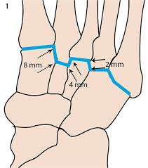
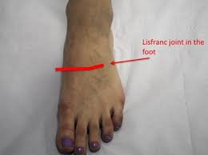
LISFRANKŮV KL.
articulationes tarsometatarsales + articulationes intermetatarsales
os metatarsi secundum jako čep proti ossa cuneiformia – zabraňuje abdukčním a addukčním pohybům • pérovací pohyby, přizpůsobení se zátěži
pevné vaziv.spoje

Slide 20
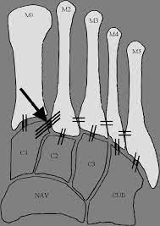
vysoká stabilita kloubu dána silnými krátkými vazy
lig. tarsometatarsalie dorsalia, plantaria et interosea - podélný systém vazů
lig. metatarsalia dorsalia, plantaria et interosea - příčné zpevnění
lig. z plantární strany zesilují klenbu nožní
změny klenby příčného oblouku vychází z pohybů v tarzometatarzálním kloubu
https://www.researchgate.net/figure/Diagram-illustrating-the-stabilizing-ligaments-of-the-Lisfranc-joint-The-Lisfranc_fig2_235194867

Slide 21
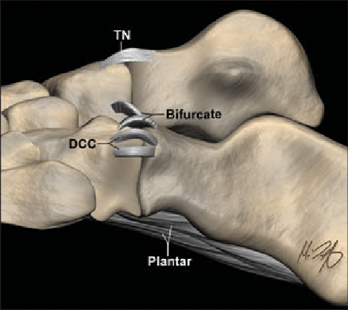

Slide 22
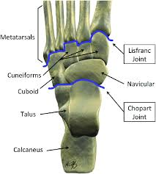

Slide 23
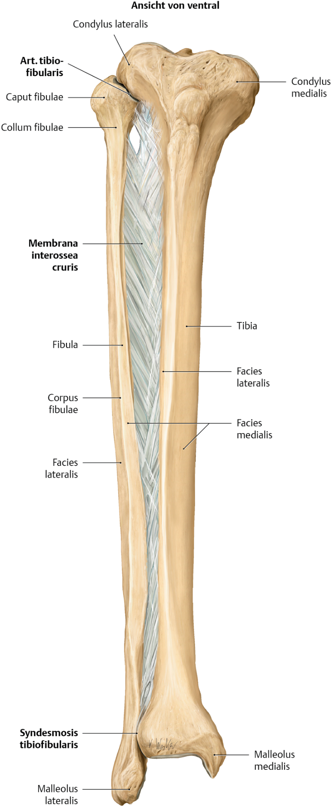
Syndesmosis tibiofibularis
membrana interossea cruris – směřuje od holenní kosti laterodistálně k lýtkové kosti
v distální části zesílena vazy – lig. tibiofibulare anterius et posterius – lýtková kost zapadá bezejmennou drsnatinou do incisura fibularis tibiae – v klinice vlastní „syndezmóza“
při úrazu dojde snáze k odlomení kotníku, než k rozpojení syndezmóz
https://viamedici.thieme.de/api/images/l/u/n/g/e/n/ana_003600_tibia_fibula_verbindungen.png

Slide 24
Klinické testy na vyšetření integrity tibifibulární syndesmozy
The Syndesmosis Squeeze Test | Syndesmosis Injury (youtube.com)
The Cotton Test | Syndesmosis Injury – YouTube
Crossed Leg Test | Syndesmosis Sprain (youtube.com)

Slide 25
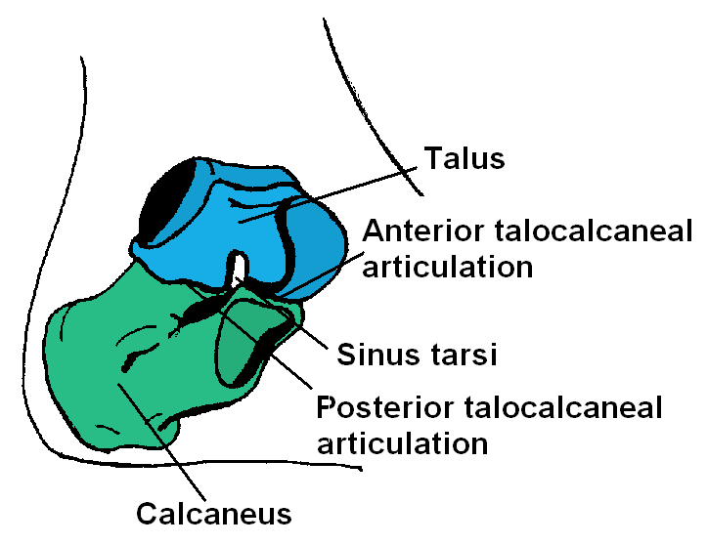
Hlezenní kloub - talus
trochlea tali - pro spojení s bércem, vsazena do vidlice z bércových kostí
facies superior (konvexní, ventrálně širší ploška pro styk s tibií
facies malleolaris medialis (plochá, styk s malleolus medialis)
facies malleolaris lateralis (konkávní, styk s malleolus lateraliś)
facies articularis calcanea (posterior, media, anterior) pro art. subtalaris
caput tali
hlavice vyčnívající ventrálně pro skloubení s os naviculare
na talu není jediný svalový úpon! (kolem něj procházejí šlachy asi 10 svalů) = při úrazech talu je riziko aseptické kostní nekrózy
talus je mezi vidlicí kostí bércových
https://en.wikipedia.org/wiki/Talus_bone

Slide 26
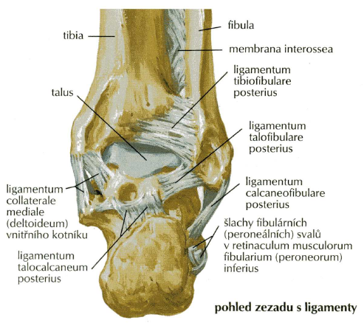
Hlezenní kloub
lig. collaterale mediale = lig. deltoideum
pars tibionavicularis
pars tibiotalaris anterior
pars tibiocalcanearis
pars tibiotalaris posterior
lig. collaterale laterale
lig. talofibulare anterius ATFL
lig. calcaneofibularis CFL
lig. talofibulare posterius PTFL
Hansen, J. T. (2021). Netter's Clinical Anatomy-E-Book. Elsevier Health Sciences.

Slide 27
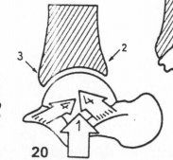
Stabilita hlezenního kloubu
gravitace udržuje tlak tibie do talu a anteriorní a posteriorní okraje tibie brání úniku talu z kloubu, dále pasivně udržování ligamenty
při zatížení hmotností těla je síla působící na trochleu rozložena do tří směrů: posteriorně, ventrolaterálně a ventromediálně
(1) - efekt gravitace, (4) - lig. collaterale
Kapandji, I. A. (2016). Physiology of the Joints E-Book: Volume 2 Lower Limb. Elsevier Health Sciences.

Slide 28
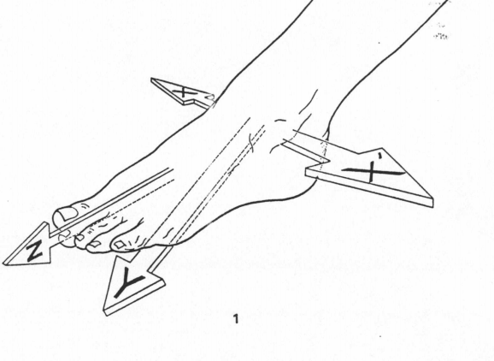
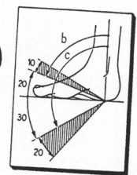
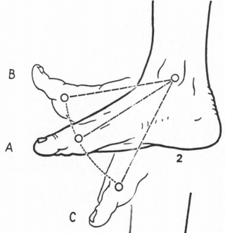
Hlezenní kloub - ROM
ROM v sagitální rovině - 70°-80° (osa pohybu prochází hroty malleoli lateralis et medialis: zdola, zezadu, zboku - nahoru, dopředu, dovnitř)
flexe = dorzální flexe (DF) - 20°-30°
oddálování malleolus lateralis a jeho tlačení vzhůru + rotování fibuly zevně
extenze = plantární flexe (PF) - 30°-50° (větší díky delší posteriorní ploše talu)
přitahování obou kotníků m. tibialis posterior + tažení fibuly dolů a rotování vnitřně
Rotace fibuly při DF a PF se odvíjí i od zatížení nohy
pozor na souhyby v tarzálních kloubech! - uzamčení transverzotarzálního kloubu lze provést pronací vzhledem k zánoží
vliv na art. tibiofibularis proximalis et distalis et art. genu
Kapandji, I. A. (2016). Physiology of the Joints E-Book: Volume 2 Lower Limb. Elsevier Health Sciences.

Slide 29
Hlezenní kloub - ROM
Supinace (50°), pronace (20-30°) – jednoduchý pohyb ve frontální rovině kolem dlouhé osy nohy
supinace – ploska se stáčí dovnitř, pronace – ploska se stáčí zevně
Inverze, everze – sdružené pohyby
AD+SU+PLFL→ inverze
AB + PR + DO FL→ everze
Autoři se v terminologii rozcházejí.
Supinace, pronace – komplexní pohyby
Inverze, everze – pouze kolem dlouhé osy nohy (Valmassy, Williams & Warnick, Reynolds)

Slide 30
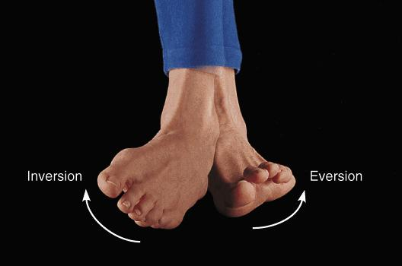
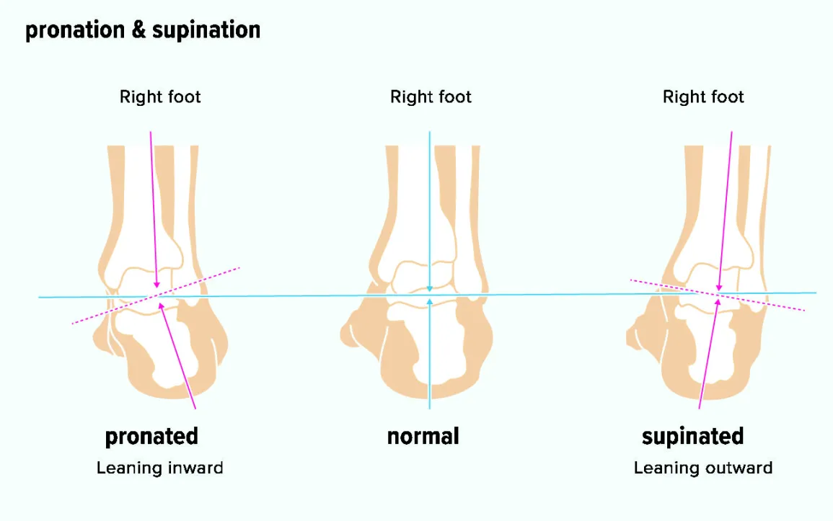
Hlezenní kloub - pohyby nohy
https://www.orthobullets.com/foot-and-ankle/7006/foot-anatomy-and-biomechanics
pohyby často v uzavřeném řetězci → není možné provést pohyby pouze v jednom kloubu – ve stoji, při chůzi
V otevřeném pohybovém řetězci – lze vyšetřit izolované pohyby v sagitální, frontální, transverzální rovině
https://www.healthline.com/health/bone-health/whats-the-difference-between-supination-and-pronation

Slide 31
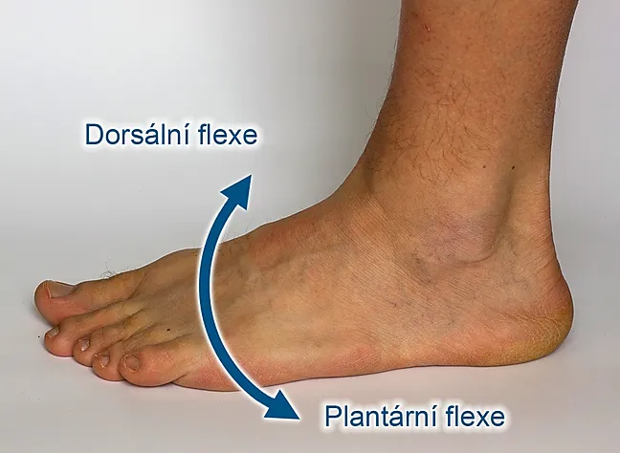
SAGITÁLNÍ ROVINA
PF, DF

Slide 32
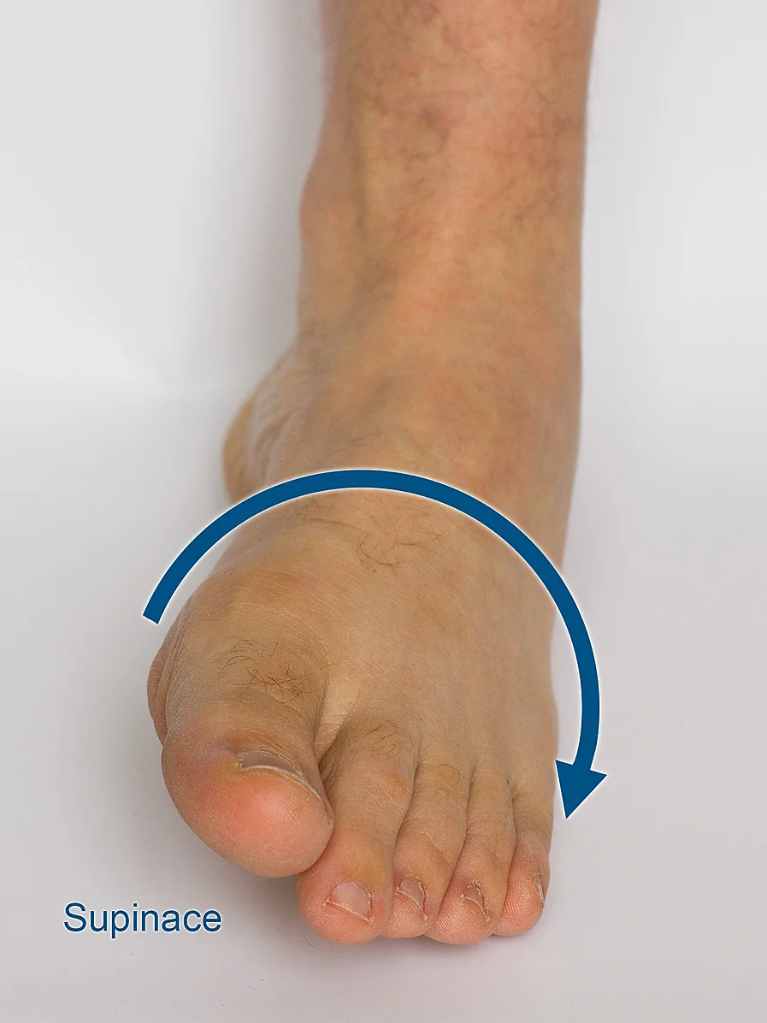
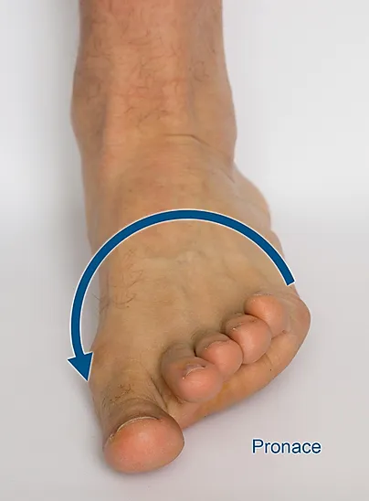
SAGITÁLNÍ ROVINA

Slide 33
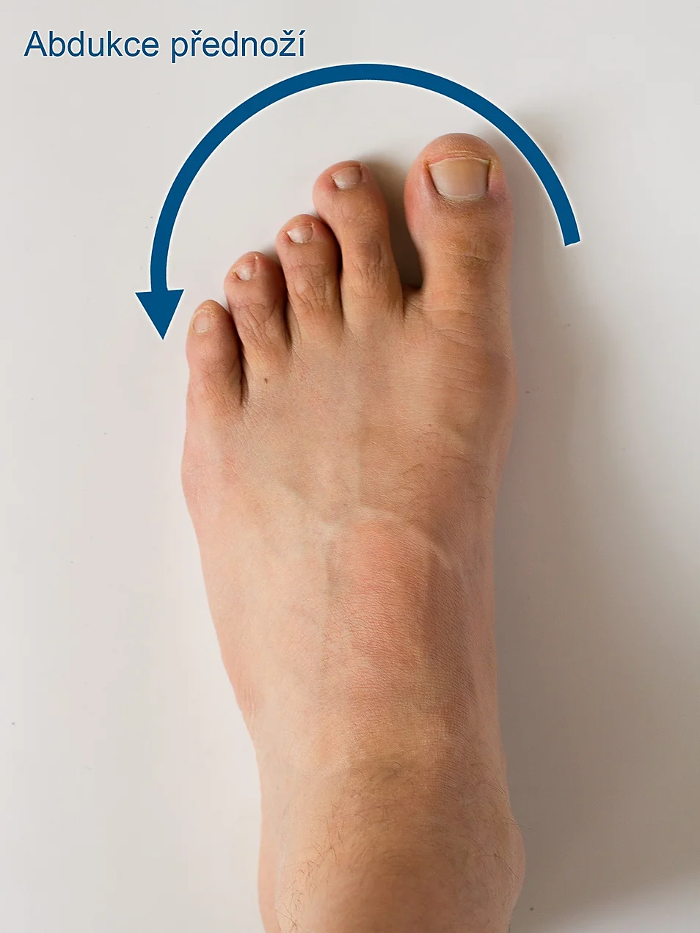
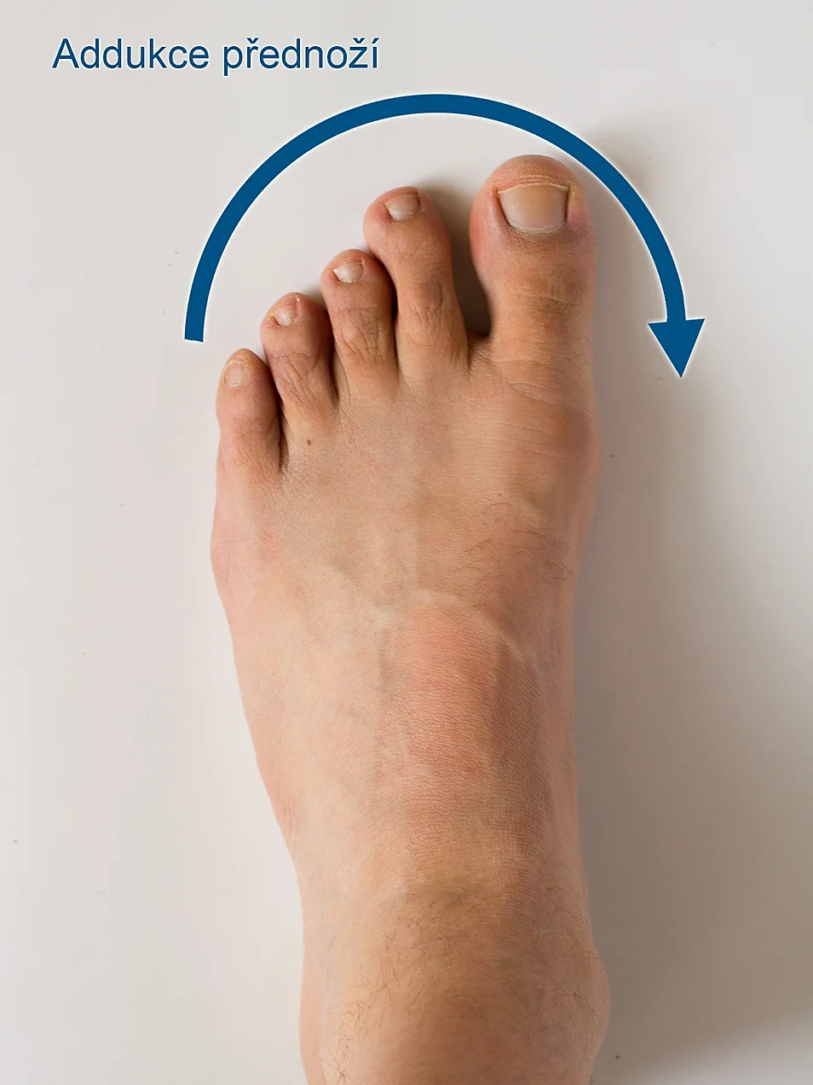
TRANSVERZÁLNÍ ROVINA

Slide 34
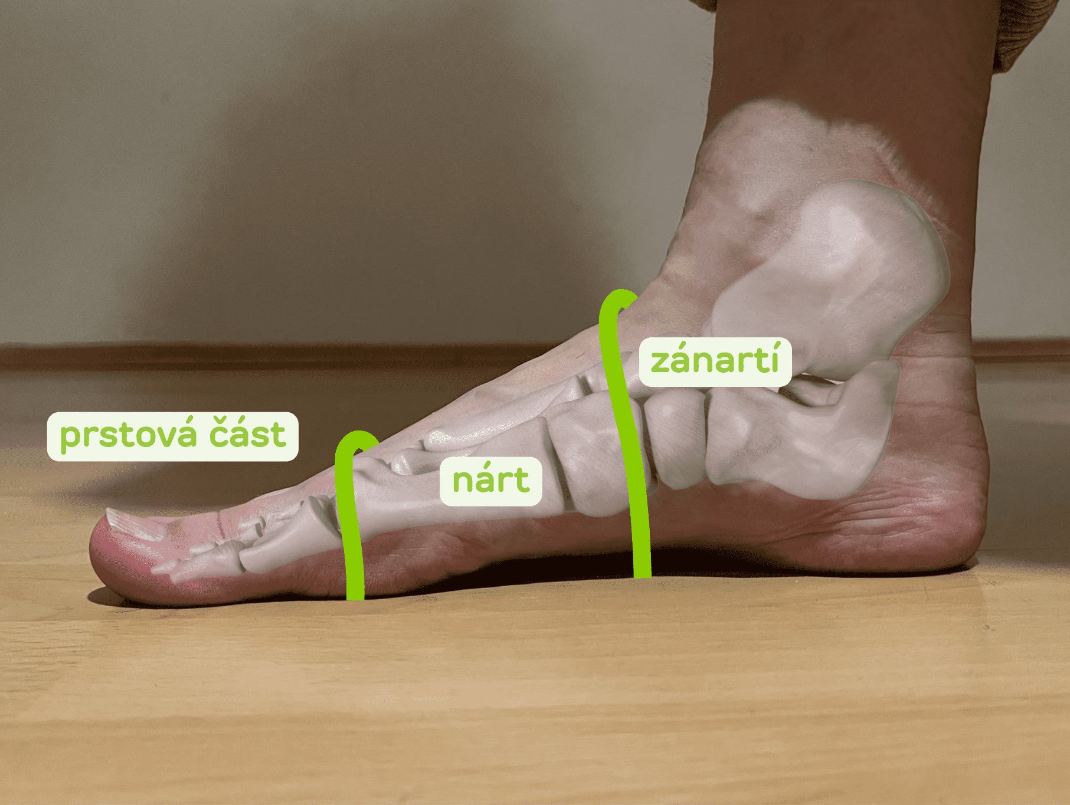

Slide 35
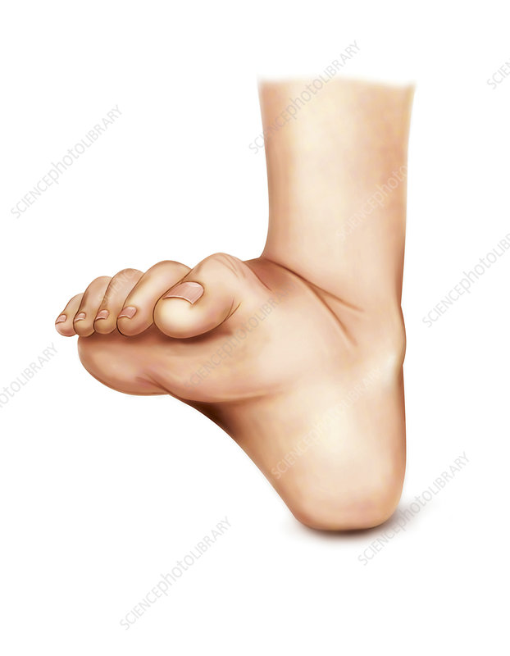
A-P stabilita hlezenního kloubu
DF
stabilnější = ventrálně je tělo talu širší
omezení do hyperflexe: tonus m. soleus et gastrocnemius (5), horní krček talu a anteriorní okraj tibie (jinak fractura krčku), natahování posteriorní části kloubního pouzdra a ligament
talipes calcaneus = flekční deformita hlezna při hyperaktivitě flexorů
https://www.sciencephoto.com/keyword/talipes-calcaneus
Kapandji, I. A. (2016). Physiology of the Joints E-Book: Volume 2 Lower Limb. Elsevier Health Sciences.

Slide 36
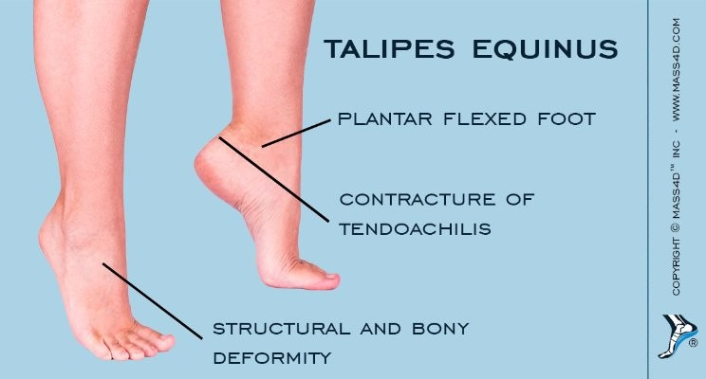
A-P stabilita hlezenního kloubu
PF
omezení do hyperextenze: tonus svalů flexorů hlezna (5), tuberculum posterior tali (posterolateral), (jinak os trigonum nebo fractura tub. posterolateral), natahování anteriorní části kloubního pouzdra a ligament
talipes equinus = extenční deformita hlezna při zkrácení m. soleus et gastrocnemiu
Kapandji, I. A. (2016). Physiology of the Joints E-Book: Volume 2 Lower Limb. Elsevier Health Sciences.

Slide 37
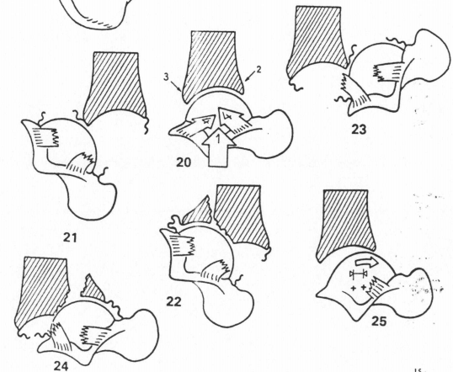
Důsledky insuficientní A-P stability hlezna
hyperextenze (21, 22) - posteriorní dislokace talu s poraněním kloubního pouzdra a posteriorního okraje tibie nebo fr. třetího malleolu s následnou subluxací kloubu (i po dostatečném operačním zákroku se tato subluxace vrací)
hyperflexe (23, 24, 25) - anteriorní dislokace talu nebo fr. anteriorního okraje tibie
Kapandji, I. A. (2016). Physiology of the Joints E-Book: Volume 2 Lower Limb. Elsevier Health Sciences.

Slide 38
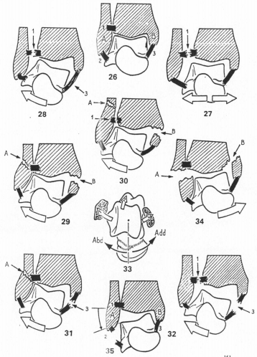
Hlezenní kloub - transverzální stabilita
násilný pohyb do abdukce (26, 27, 28, 29, 30, 31, 32)
dochází k rozestupu kotníku a talus se může hýbat do stran, poškození ligament (mediální kolaterální), zadního okraje tibie (třetí kotník)
addukce (34, 35)
dochází k zlomenině obou kotníků a natažení laterálního kotníku
Kapandji, I. A. (2016). Physiology of the Joints E-Book: Volume 2 Lower Limb. Elsevier Health Sciences.
Notes:
podľa Kapandjiho - ADD - noha smeruje k talu, bimalleolárne zlomeniny, ABD noha smeruje od talu - pretrhnutie med. collat. lig. - Pottova fraktura, inferiórne ligamenta členku “odolávajú” ťahu

Slide 39
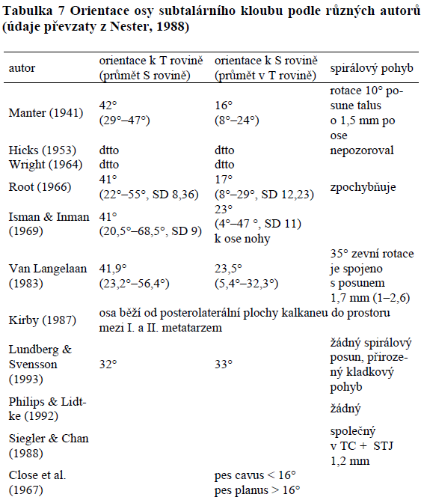
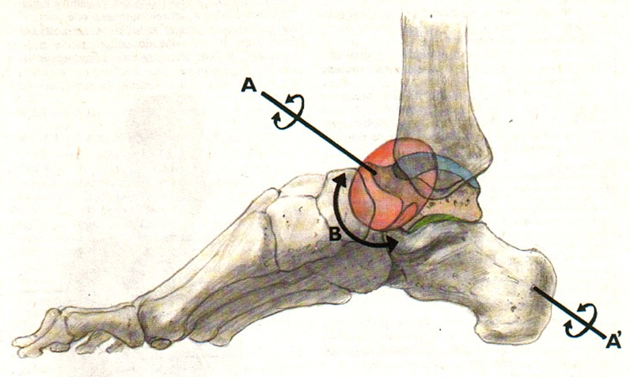
Henkeova osa
společnou osou pohybů dolního zánártního kloubu je tzv. Henkeova osa
pronace x supinace
poloha a orientace Henkeho osy se během pohybů do pronace a supinace mění

Slide 40
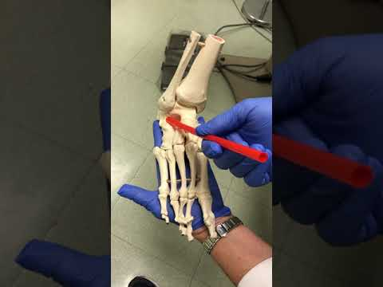
Henkeova osa

Slide 41
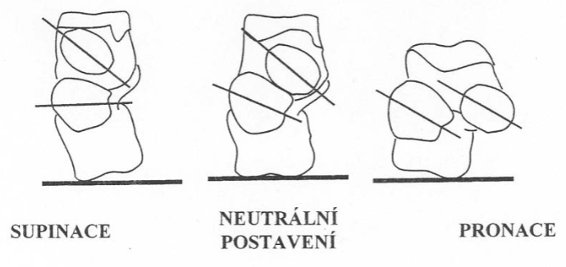
Klouby předního tarzu - Chopartův kloub
rozsah pohybů transverzotarzálního kloubu je významně ovlivěn postavením v kloubu subtalárním
PRONACE STJ = max. rozsah pohybů, malá stabilita
SUPINACE STJ = roste stabilita, klesá rozsah pohybů

Slide 42
Komplexní pohyb zánartních kloubů
univerzální heterokinetický kloub = hlezenní + subtalární + transverzotarzální
při omezení pohybu v jednom kloubu, dochází kompenzačně ke zvětšení rozsahu v kloubu druhém
Velká fční závislost subtalárního kloubu s chopartem
Pronace v subtalárním kloubu odemyká chopartův kloubu X supinace chopartův kloubu zamyká (neutrální postavení je zamyká tak na půl) – stačí si vyzkoušet flexi při pronaci a supinace
Skutečná funkce spočívá ve sdružování pohybu bérce s pohybem nohy (horizontálního segmentu) když provedu supinaci, tak dojde ke vnější rotaci bérce (ačkoliv je v Chopartově kloubu spojení talus – naviculare, tak je os naviculare spojena vazem i s calcaneem pomocí vazu)
Notes:
heterokinetický kloub - kombinace dvou nekolmých os → pohyb ve dvou kolmých rovinách

Slide 43
Metatarzofalangeální a interfalangeální klouby
Základní poloha MTP kloubů nohy stojící na podložce je malá DF, střední poloha MTP kloubů je v mírné flexi
nejvýznamnější je MTP palce - odrazová fáze krokového cyklu
Články prstů jsou ve stoji sestaveny tak, že tvoří podélné, dorsálně konvexní oblouky = základní a střední poloha
IP klouby nohy nemají dle Kapandjiho takový význam
Hansen, J. T. (2021). Netter's Clinical Anatomy-E-Book. Elsevier Health Sciences.

Slide 44
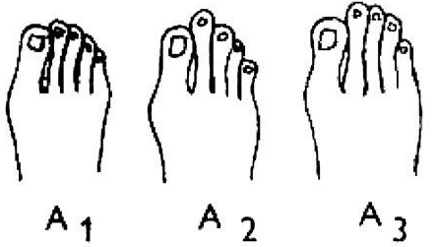
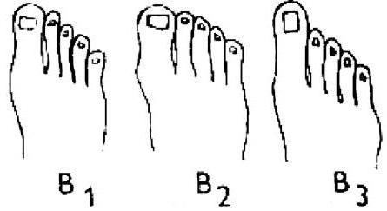
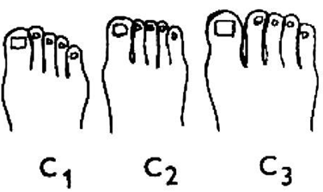
Antropometrická typologie nohy
Řecká noha
Egyptská noha
Kvadratická noha
Vařeka & Vařeková, 2003)
Notes:
Antropologické typy jsou klasifikovány dle tzv. digitální formule, která porovnává délku prstů, případně distální prominence metatarzů. Názvy typů nohou byly odvozeny dle výskytu na uměleckých dílech (sochy či obrazy). Typologie zahrnuje nohu Polynéskou, Egyptskou a Řeckou (Obrázek 3). Polynéská noha má přibližně tvar obdélníku a první tři (nebo čtyři) prstce jsou stejné délky. Digitální formule této nohy je 1 = 2 = 3 = 4 > 5. Egyptská noha se vyskytuje nejčastěji, nejdelší je palec a ostatní prsty jsou postupně kratší. Tento typ nohy inklinuje ke vzniku hallux valgus a hallux rigidus. Digitální formule egyptské nohy je 1 > 2 > 3 > 4 > 5. Řecká noha, jiným označením také noha atavistická, má nejdelší druhý paprsek (včetně II. metatarzu) .Její digitální formule je 1 < 2 > 3 > 4 > 5. (Vařeka & Vařeková, 2003)

Slide 45
Další typologie nohy
Klasická typologie
Plochá, normální, vysoká
Nic neříkající o chování nohy při zatížení – kompenzační mechanismy
Především vizuální popis
Funkční typologie
Důraz na zjištění patologických funkcí nohy během krokového cyklu
Orientační diagnostika podle otlaků
Výskyt: u můžu je varózní zanoží, u žen valgózní přednoží
3/4 (Merton L. Root popisuje 4) běžné typy funkční nohy:
Neutrální
Varózní zánoží
Varózní přednoží
Valgózní přednoží

Slide 46
Neutrální typ
Bérec-pata souběžně, rovina přednoží-pata souběžně
Varózní zánoží
nejčastěji, pata v SUP vůči bérci
kompenzace - při zatížení PRO v SUBTAL. KL., pata valgozita, oploštění podélné klenby
otlaky pod II.-III. MTT - počát. odraz nohy
opora hyperPRO - odemčen Chopart - hypermobilita přednoží
bez kompenzace - přetížení lat.okraje nohy (otlaky)
Varózní přednoží
rovina přednoží v SUP post. vůči plosky pod patou
ojedinělé
zánoží hyperPRO
kompenzace - kladívkovité prsty (V.), patol. pohyb. vzor - střední opora, změna úhlu tahu m. flexor digitorum longus a m. quadratus plantae, ve střední opoře omezená extenze kolene, valgozita kolen, kyčel do vnitřní rotace, anteverze pánve
valgozita paty při dopadu v chůzi
bez kompenzace - přetížení lat.okraje nohy (otlaky)
https://slideplayer.com/slide/6074949/

Slide 47
Další typologie nohy
Valgózní přednoží
rovina plosky přednoží v pronačním postavení vůči rovině plosky pod patou
kompenzační SUP přednoží při zatížení u flexibilního typu, odemčení I.MTJ (odraz a střední opora)
rigidní typ - rozšíření při opoře a snížení příčné klenby nohy - podpora pro vznik hallux valgus, vysoká noha

Slide 48
Distorze v hlezenním kl.
Typicky poškozené vazy jsou ATFL (lig.talofibularis anterior) a
CFL (lig.calcaneofibularis). Na podkladě opakujícího se poranění výše zmíněných laterálních vazů vzniká v kloubu chronická nestabilita.

Slide 49
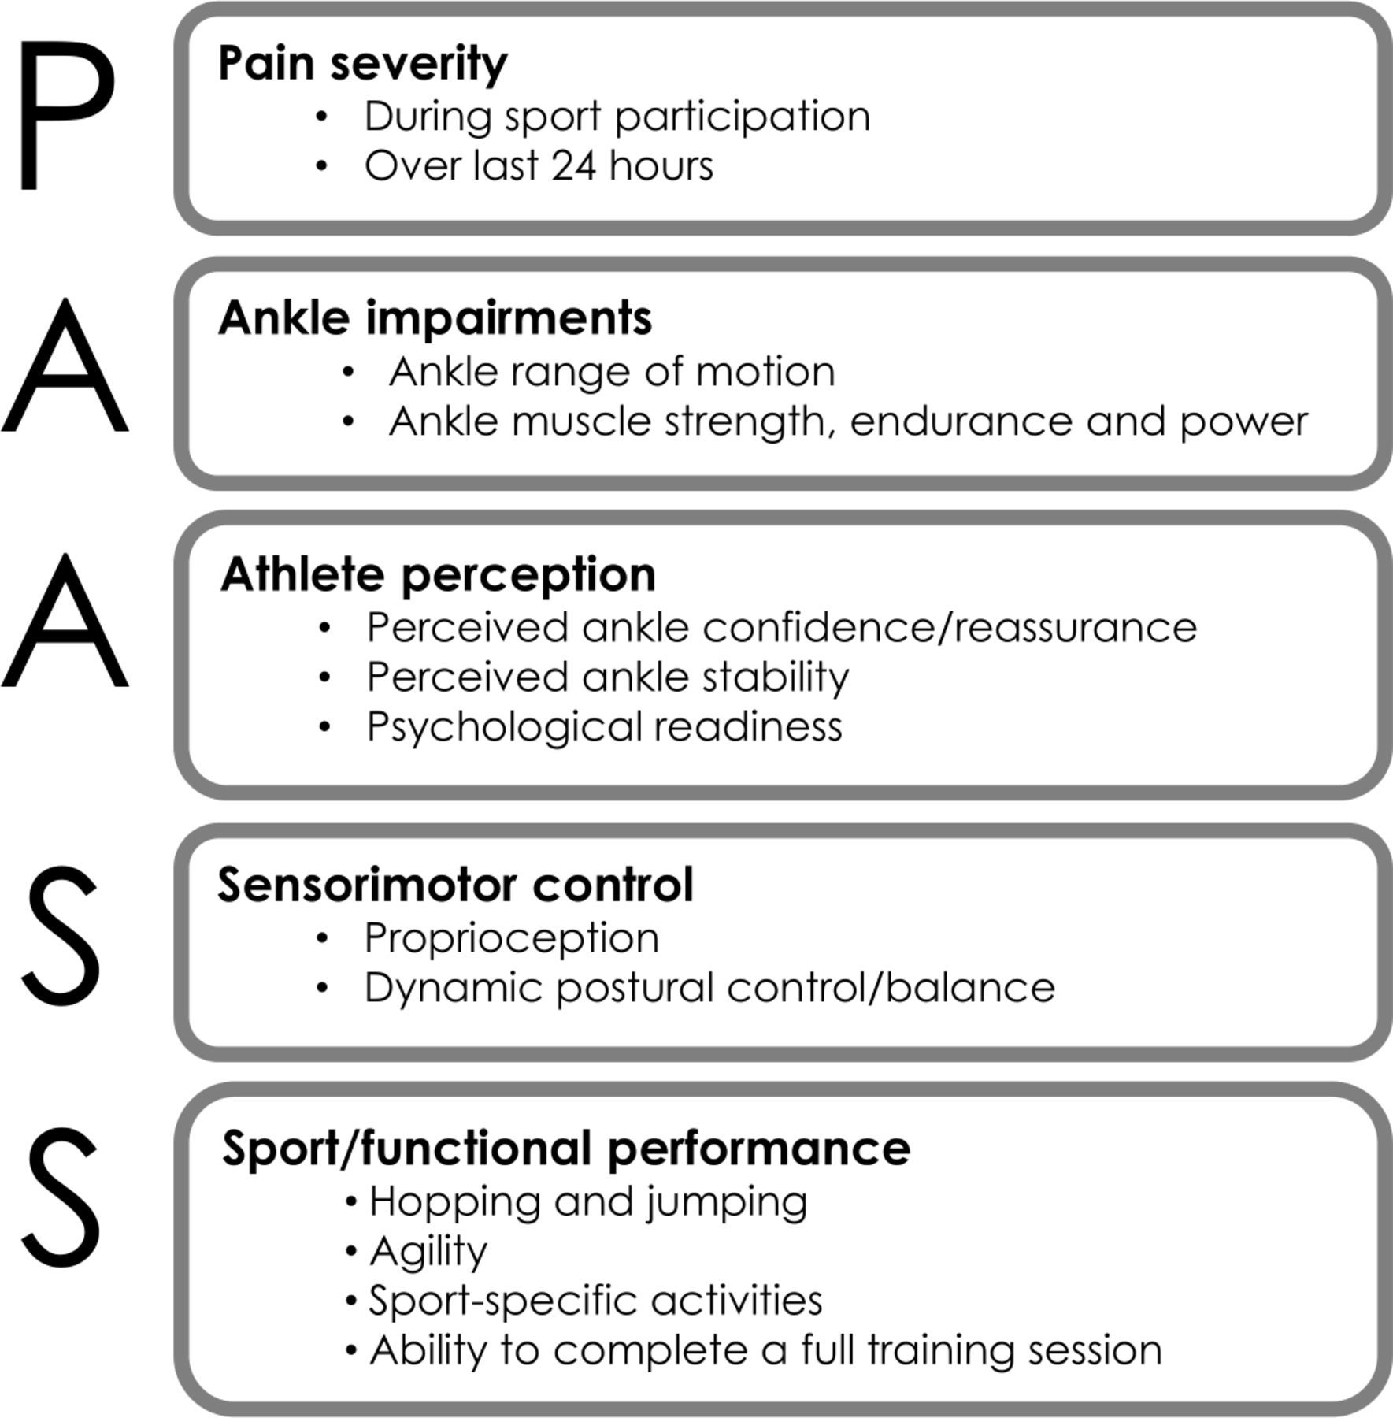
Hodnocení klinického stavu před návratem ke sportovní aktivitě

Slide 50
Chronická nestabilita hlezna
Nejslabší skupinou vazů je zevní postranní vaz (lig. collaterale laterale), který stabilizuje hlezenní kloub na zevní straně. Vaz se dělí na tři samostatné pruhy. Přední pruh probíhá od zevního kotníku k hlezenní kosti (lig. talofibulare anterius). Střední pruh od zevního kotníku k patní kosti a zadní pruh opět ze zevního kotníku na zadní část hlezenní kosti. Při podvrtnutí hlezna se nejčastěji poškodí přední a poté střední pruh. Někdy chronická nestabilita hlezna vede k postižení chrupavky, a tak ke vzniku artrózy.

Slide 51
The Talar Tilt Test | Lateral Ankle Sprain (youtube.com)
Anterior Drawer Test of the Ankle | Chronic Ankle Laxity & Anterior Talofibular Ligament Rupture (youtube.com)

Slide 52
Konzervativní terapie
akutně – komprese, elevace, 24h po úraze intermitentní negativní termoterapie 20min/1h
kinesiotaping
postupně udržování ROM, progresívní zátěž po 6T, balanční cvičení,senzomotorika

Slide 53
Operační terapie
založená na rekonstrukci postižených částí vazů. Důležité pro zvolení operačního výkonu je, jak pacient nestabilitu vnímá a při kterých aktivitách se postižení projevuje. Operace se tedy plánují nejenom podle subjektivních potíží, ale i podle pozdějšího typu zátěže.
v posledních letech se upouští od výrazných zásahů do měkkých tkání nohy, zejména od nahrazování postižených vazů šlachovými přenosy (tenodesis)
Operace Broström - Gould
malý zásah do měkkých tkání pacienta na zevní straně hlezenního
kloubu, a tím zkrácení pooperační léčby.
Výkon posiluje část zevního postranního vazu hlezna (lig. collaterale laterale) pomocí šlachového poutka (retinaculum flexorum)
​
ACULU

Slide 54
Tenodesis je operační výkon stabilizující skloubení za pomocí šlachy. Šlachové přenosy v případě nestability hlezenního kloubu nahrazují původní vazy, které stabilizovaly kloub a byly postižené úrazem. Směr šlachového štěpu probíhá směry, kterými probíhaly původní vazy. Pro ukotvení štěpu se většinou do hlezenní kosti, patní kosti a lýtkové kosti vrtají kostní kanálky, kterými se šlachové štěpy protahují. Tyto typy operací vyžadují větší otevřený chirurgický přístup jak pro odběr šlachy, tak i pro ukotvení šlachového štěpu.
Štěpy – tkáňová banka (aloštěp), autoštěp – m.peroneus brevis, m. semitetndinosus
6T dlaha
po 6T obnova ROM
návrat ke sportu nejdříve 6M po náhradě po absolvování silové a anaerobní přípravy a následném individuálním zhodnocení

Slide 55
Distorze hlezna

Slide 56
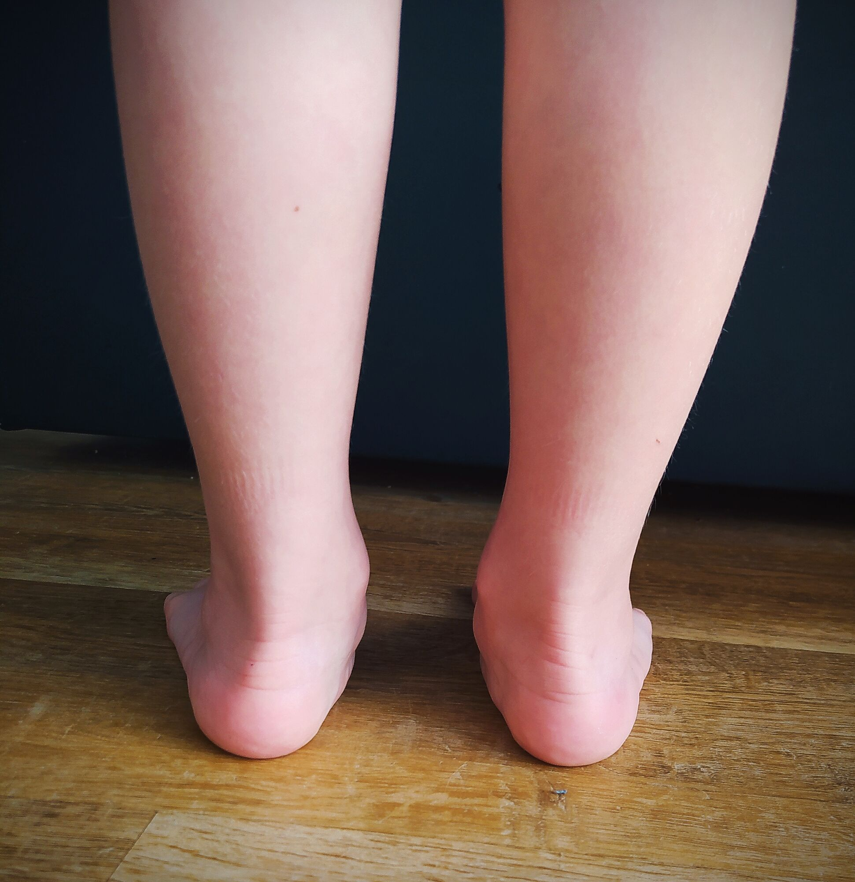
Hyperpronační syndrom
Hyperpronace v STJ během prvních ⅔ fáze opory
VR bérce déle ve fázi mid-stance - biomechanický konflikt KOK, semiflexe KOK kompenzačně
VR KYK, anteverze pánve, hyperlordotizace Lp
Disto-proximální řetězení poruchy
Přetěžování vastus lat. m. gastrocnemius - horší cévní zásobení (obdoba m. supraspinatus u RAK)
Kompenzace varózního předonoží či varózního zadonoží
https://fyzionozka.cz/hyperpronacni-syndrom/

Slide 57
Ortézování?
Nemá smysl dělat příliš korekční ortézování (použití v dětství), snažit se zabránit kompenzačním mechanismům (kompenzační ortézování), které mají nepříznivé důsledky disto-proximálně např. kompenzované varózní zánoží – podložení mediálního předonoží a zánoží
Medial tibial stress syndrome - souvislost s varózním předonožím - Valgózní tibiální ohybový moment způsobí zvýšené napětí a napětí v kortexu mediální diafýzy tibie.
https://www.facebook.com/kevinakirbydpm/photos/effect-of-varus-forefoot-foot-orthosis-posting-on-medial-tibial-cortical-stresse/1413641278733111/

Slide 58
Tři principy - individuální ontogeneze
Pantový mechanismus subtalárního kloubu vnitřní rotace tibie → pronace zánoží → relativní supinace přednoží SNÍŽENÍ
zevní rotace tibie → supinace zánoží → relativní pronace přednoží ZVÝŠENÍ
Uzamknutí transverzotalárního kloubu
SUP v subtalárním kloubu - kalkaneokuboidní zámek
Kladkový mechanizmus plantární aponeurózy
akcentace mediálního oblouku klenby nohy a supinace zánoží při dorziflexi v I. metatarzofalangeálním kloubu
Notes:
uzavřený řetězec – model pantu, který se nachází mezi talem a kalkaneem a spojuje dvě ramena ležící ve dvou na sebe kolmých rovinách

Slide 59
Nožní klenba
výsledek pronatorního zkrutu nohy (talus zůstal nad calcaneem, ale další řada kůstek pokračovala v pronaci dál a utvořila klenbu)
Vyvinula se postupem vývoje, přechodem člověka na chůzi „po zadních“ pro odpružení celého těla proti otřesům, kterým by jinak byly při každém kroku vystaveny vnitřní orgány, hlava a zejména mozek.
zatížení působící na klenbu je přenášeno na pilíře
vrcholový klenák má zásadní význam pro stabilitu celé konstrukce
architektonická představa střechy poukazuje na schopnost odolávat dynamickým změnám při měnícím se zatížení během chůze a kontrole polohy COP (center of pressure) ve stoji
styčné plochy klenby jsou: hlavička I. MTT, hlavička V. MTT a tuberculum posterior et lateralis calcanei
zřejmá z otisku chodidla
3 oblouky: přední, laterální a mediální
Kapandji, I. A. (2016). Physiology of the Joints E-Book: Volume 2 Lower Limb. Elsevier Health Sciences.

Slide 60
Nožní klenba
V 1. roce života noha v lehké varozitě a předonoží v SUP
Štěrbina hlez.kl. šikmá orientace (do 3 let)
Zatížení - vertikální síly, pronatórní zkrut - pokles zadonoží do valgozity
Do 6 let horizontální osa hlezna - stabilita (dokončen pronatorní zkrut krčku talu i předonoží)
Novorozenec - genua vara, postupně s chůzí - pronace předonoží a valgotizací paty - genua valga (fyziologická do 15 st. 2,3roky - norma, více jak 20 st. - patologie)

Slide 61
Nožní klenba
Při narození - kostní základ podélné klenby
V kojeneckém věku (tukový polštář)
2. rok života - zřetelný mediální oblouk
Ve 12. letech definitivní formace kolodiafyzárního a antetorzního úhlu krčku femuru (zvýšená valgozita a antetorze krčku u malých dětí kompenzována VR v kyčli, valgotizací kolene a chůzí po vnitřní straně nohy se špičkama dovnitř)
https://fyzioklinika.cz/poradna/clanky-o-zdravi/226-coxa-vara

Slide 62
Podélná klenba nožní - mediální oblouk
ohraničena mediálním a laterálním obloukem
celkem 5 oblouků, jejichž základem jsou paprsky MTT
5 kostí:
I. MTT - dotyk podložky pouze hlavičkou,
os cuneiforme mediale - nedotýká se,
os naviculare - vrchol oblouku od podložky asi 15 až 18mm,
talus - přenos sil z vyšších etáží na klenbu,
calcaneus - dotyk podložky pouze hrbolem patním
Kapandji, I. A. (2016). Physiology of the Joints E-Book: Volume 2 Lower Limb. Elsevier Health Sciences.

Slide 63
Podélná klenba nožní
Kapandji, I. A. (2016). Physiology of the Joints E-Book: Volume 2 Lower Limb. Elsevier Health Sciences.
mediální oblouk = paprsek I. MTT
nejvyšší, nejdelší a nejdůležitější v rámci statické stability těla v průběhu pohybu, vystaven největšímu zatížení
mezi hlavičkou I. MTT a výběžky calcaneu
tvar klenby je udržován pomocí vazů (lig. calcaneonavicularis plantaris a lig. talocalcanearis) a při zatížení pomocí svalů jež mají funkci napínačů (m. tibialis posterior, m. peroneus longus, m. flexor hallucis longus a digitorum longus a m. abductor hallucis longus
naopak ke svalům oplošťujícím patří m. extensor hallucis longus a m. tibialis anterior

Slide 64
Podélná klenba - laterální oblouk
3 kosti:
V. MTT - hlavička tvoří opěrný bod i pro přední oblouk,
os cuboideum - nedotýká se podložky,
calcaneus - zadní opěrný bod pomocí tuberculum posteriomedialis a posteriolateralis
Kapandji, I. A. (2016). Physiology of the Joints E-Book: Volume 2 Lower Limb. Elsevier Health Sciences.

Slide 65
Podélná klenba nožní
laterální oblouk
střední délky a výšky
mezi hlavičkou V. MTT a výběžky patní kosti
ve vrcholu je art. calcaneocuboidalis - v níž se setkává přední a zadní pilíř
vysoký pouze 3-5 mm, vyplněn měkými tkáněmi, dotyk s podložkou
rozklad sil je přes talus a calcaneus
svaly podílející se na udržování laterálního oblouku v zatížení - m. peroneus brevis et longus, m. abductor digiti minimi
svaly oplošťující jsou - m. peroneus tertius, m. extensor digitorum longus a m. triceps surae
Kapandji, I. A. (2016). Physiology of the Joints E-Book: Volume 2 Lower Limb. Elsevier Health Sciences.

Slide 66
Příčná klenba nožní
přední oblouk
nejkratší a nejnižší
v oblasti hlaviček I. až V. MTT, dotyk podložky sezamskými kůstkami I. MTT, hlavička II. MTT tvoří klenák (od podložky 9mm)
oblouk vyplněn měkkými tkáněmi stýkající se s podložkou a z plantární plochy překlenut transverzální hlavou m. adductor hallucis
střední oblouk
v úrovni ossa cuneiformia, ze 4 kostí, dotyk s podložkou laterální částí os cuboideum
vrchol klenby v os cuneiforme II
zakřivení se odvíjí od m. peroneus longus
zadní oblouk
v oblasti os naviculare a os cuboideum
dotyk s podložkou jen laterální částí oblouku
zakřivení se odvíjí od m. tibialis posterior
Kapandji, I. A. (2016). Physiology of the Joints E-Book: Volume 2 Lower Limb. Elsevier Health Sciences.

Slide 67
Příčná klenba nožní
po celé délce chodidla
tvořena řadou příčných oblouků
svaly podporující klenbu v zatížení - m. adductor hallucis, m. peroneus longus (dynamika nohy) a m. tibialis posterior (statika nohy)
zakřivení se odvíjí od svalů - m. abductor hallucis a m. abductor digiti minimi
úhly jež svírají jednotlivé oblouky se zemí
Kapandji, I. A. (2016). Physiology of the Joints E-Book: Volume 2 Lower Limb. Elsevier Health Sciences.

Slide 68
Zdravá x patologická příčná klenba
při poklesu - kalozity v úrovni hlaviček MTT
Kapandji, I. A. (2016). Physiology of the Joints E-Book: Volume 2 Lower Limb. Elsevier Health Sciences.

Slide 69
Klenba při zatížení
dochází k posunu jednotlivých struktur v noze
oploštění klenby, pronace zánoží a relativní supinace předonoží - výsledkem je torze v art. transverzotarzalis
k podložce klesá - distální část calcaneu, báze I. MTT, talus, os naviculare
art. cuneonavicularis et cuneometatarzalis se otevírají dolů
laterální i přední oblouk se oploští
MTT v předním oblouku se zároveň vzdalují od osy II. MTT
rozložení váhy (př. 6 kg) - 1 kg hlavička V. MTT, 2 kg hlavička I. MTT, 3 kg calcaneus
Kapandji, I. A. (2016). Physiology of the Joints E-Book: Volume 2 Lower Limb. Elsevier Health Sciences.

Slide 70
Deformity nohy a nožní klenby
pes cavus = zvýšená nožní klenba, při oslabení m.triceps surae, laterální oblouk se nedotýká podložky, přetížení m.GMED-chůze o úzké bázi, sníž. lat. deviace pánve
pes equinus noha je fixovaná v plantární flexi, oslabení m.tibialis anterior a extensorů prstců, pata se zvedá pro kontrakturu m.triceps surae a váha spočívá na špičce, kompenzace hyperPRO v STJ - odemčení nohy a pasivní DF v oporné fáze krokového cyklu
pes planus = vzniká kvůli svalové nedostatečnosti, zejména kvůli oslabení m. tibialis posterior a m. peroneus longus
pes valgus = oslabení m.tibialis posterior nebo krátkých svalů nohy, chodidlo se stáčí ven, převaha m.peroneus longus
pes varus = oslabení mm.peronei, chodidlo se stáčí dovnitř vlivem převahy m.tibialis anterior et posterior
digiti mallei
hallux valgus = deformace postavení MP kloubu palce
hallux rigidus

Slide 71
Deformity nožní klenby - plochonoží (podélné/příčné)
Rigidní plochonoží: zůstává i při sedu popřípadě při testu na špičkách
Funkční plochonoží: klenba se vytvaruje při sedu na židli, popř. stoje na špičkách
Klenba nožní se formuje do zhruba 6-ti let (autoři se liší), lze podpořit fyziologickou tvorbu klenby
Klinicky se projevuje jako tlak a bolestivost hlaviček 1 – 3 metatarzu, pálení, kladívkovité prsty, halux valgus
Vyšetření: je potřeba vyšetřit celou DKK, jedná se o komplex různých příčin
https://www.physio-pedia.com/Pes_Planus
http://fachgebaerdenlexikon.de/de/berufsfelder/orthopaedieschuhmacher/p/pes-transversoplanus/

Slide 72
Deformity nožní klenby - plochonoží
Léčba: konzervativně, operace neřeší bolestivost, častá regrese stavu. Když už tak jenom odstranění sekundárně vzniklých kostěných výběžků. Dlahové korektory tak na noc pro snížení progrese, ne přes bolest hlavně aktivní cvičení
Důležité je vyšetření běhu a chůze – podstatný je předklon (test “tučňáka” – necháme pacienta “přepadnout” vpřed, když už se neudrží, tak je to náklon, který by měl být při běhu) – těžiště by mělo být spíše vpřed
Pozor na aseptické kostní nekrózy u dětí (Kohlerova nekróza) – odrazové sporty (basket, volejbal, házená, parkour) – přestat sportovat na 8 týdnů a začít s rehabilitací – senzomotorika, ošetření úponových míst. Klinicky se to projeví jako zvětšení úponového místa, ztráta na síle, úponové místo je poškozené, došlo k jeho strukturální přestavbě. Špatná objektivizace (přítomný otok, bolestivost hlavně po zátěži)

Slide 73
Pes transversoplanus
příčně plochá noha se objevuje častěji u žen než u mužů, důvodem může být nošení nevhodné úzké obuvi na podpatku
nošením těchto bot dochází k nadměrnému přetížení přednoží a atrofii krátkých svalů nohy kvůli těsné špičce
příčně plochá noha se projevuje bolestí v oblasti hlaviček metatarzů (tzv. metatarzalgie) či neuralgickými bolestmi z útlaku n. plantaris medialis
do klinického obrazu patří divergence metatarzů, valgozita palce, varozita malíku, insuficience I. metatarzu s přetížením II. - IV. metatarzu. Mezi symptomy patří bolestivost při chůzi a stoji, parestézie druhého a třetího prstce (Kim & Kim, 2016).

Slide 74
Digitus hammatus - kladívkový prstec
deformita prstce, přičemž nejčastěji bývá postižen II. prstec při současném zborcení příčné klenby nohy
proximální článek prstu se zvedá a distální článek naopak klesá dolů = tvoří vrchol ve tvaru písmene „V“, kde vzniká bolestivý otlak (Larsen, 2005)
https://www.sinortho.sk/digitus-hammatus-kladivkovity-prst/

Slide 75
Digitus griposis - drápovitý prstec
častý výskyt u vysoké nohy či naopak u příčně ploché nohy
proximální a mediální články jsou uloženy vodorovně a distální články směřují k podložce vlivem tahu dlouhého flexoru prstu
flexe celého prstce, nikoli pouze jeho distálního článku (Larsen, 2005)
https://www.pro-nozky.cz/sk/blog/rozdil-mezi-kladivkovymi-a-drapovitymi-prsty/

Slide 76
Avaskulární nekrozy
dlouhodobým přetěžováním (tahem svalů)
úrazem, mikrotraumatizací (mikrotromby ,spasmy cév) - metabolické / endokr. dysregulace
chron.infekce (i virózy)
léky: kortikoidy,ozáření - konzumace alkoholu
idiopatická ev. iatrogenní (při neadekvátní léčbě VVK)

Slide 77
Morbus Kohler
“V průběhu vánočního období 5-letý chlapec (výška 114 cm , hmotnost 18 kg) nadužíval domácí trampolíny – kluk skákal s krátkými přestávkami 2–3 hodiny denně. Přibližně 10. den od nástupu nového roku začal chlapec uvádět bolestivost levého nártu, obtížně si dokázal nazout levou botu. Při vyšetření v ortopedické ambulanci byly obě dolní končetiny normální konfigurace, hybnost kloubů kyčelních, kolenních a hlezenních nebyla omezena. Jedinou odchylkou bylo pouze diskrétní prosáknutí levého nártu provázené nevýraznou palpační citlivostí v oblasti base metatarzálních kostí. Na RTG snímku levé nohy byla prokázána téměř kompletní resorpce kosti člunkové – nález odpovídal aseptické nekróze os naviculare označované morbus Köhler I (MK; obrázek 1 a 2)”
Doležel, Z., Bajerová, J., & Ráčilová, Z. (2015). Bolest nohy-Köhlerova nemoc: https://www.pediatriepropraxi.cz/pdfs/ped/2015/03/16.pdf
Notes:
MK je relativně vzácné onemocnění, obvykle jde o lézi jednostrannou, mezi nemocnými převažují chlapci, nejčastěji ve věku 4–7 roků. Patofyziologie MK je vysvětlována vzájemným působením mechanických vlivů a opožděné osifikace. Kost člunková za fyziologických podmínek osifikuje jako poslední z tarzálních kostí a je vystavena určité kompresi ze strany dvou okolních kostí, a to os cuneiforme a talus, které osifikují dříve. Tlak těchto kostí může omezovat cévní zásobení os naviculare s následným rozvojem její avaskulární nekrózy. Vévodícím příznakem MK je měnlivá, ale i trvalá bolest nohy, její dorzum může být lehce prosáklé, ke změnám koloritu kůže nedochází. V důsledku bolesti bývá nezřídka pozměněn charakter chůze – dítě přenáší váhu těla na zdravou dolní končetinu a zřetelně kulhá. Diagnostickou modalitou je prostý RTG snímek, na kterém může být os naviculare zcela resorbována nebo z ní zbývají fragmenty, kost může být také zcela sklerotická.
Rozhodujícím opatřením léčby MK je klidový režim, nezbytná doba omezení chůze má trvat 4–6 týdnů. K odlehčení chůze lze využít měkkých vložek, které se vkládají do boty pod patu chodidla. Lokálně je možno použít chladivé obklady. Prognóza choroby je příznivá, rodičům dítěte je však třeba zdůraznit, že k revitalizaci os naviculare dochází obvykle za delší dobu (6–18 měsíců) a je tedy zbytečné provádět časté RTG kontroly skeletu.

Slide 78
M.Köhler I : os naviculare - chlapci 5-8 let Konz.léčba (odlehčení DK, vložky) 6-8T
pozvolné zařazení zátěže – vždy respektovat bolets dítěte –cave kineziofobie
prognóza dobrá, ale mohou přetrvávat obtíže až 2r.

Slide 79
M. Freiberg - Köhler II
hlavička II. nebo III. MTT
častější u dívek v období dorůstání, kdy dochází k nekróze hlavičky a následně deformitě přední části plosky nohy a s následným vznikem otlaků. V akutním stadiu může dojít k otoku a bolestivosti příčně ploché klenby nohy.
Velmi často však probíhá bez povšimnutí a začne se projevovat až v pozdějším věku v souvislosti s poruchou příčně ploché klenby nohy, kdy se projevuje bolestí otlaky a pod bříšky metatarsů v přední části nohy při chůzi a to nejprve při chůzi na vysokých podpatcích po přetížení.
U akutního stadia, kde ještě nedošlo v destrukci hlavičky metatarsu je léčbou odlehčení tak, aby se hlavička mohla přestavět v anatomickém postavení. Jako podpůrná léčba je možná magnetoterapie. Pokud je však hlavička již deformována, je na místě operační řešení

Slide 80
M.Haglung - Sever
apofýza patní kosti - děti 8-10 let
aseptická nekróza úponu Achillova šlachy na patní kost (hrbol patní kosti). Projevuje se u aktivních výrazně sportujících dětí a dorůstajících, u kterých dochází k přetížení růstové ploténky (apofýzy) svalového úponu, která je v tomto věku ještě chrupavčitá a není tak pevná jako kost dospělého stejně sportujícího.
Snížení zátěže, respektování bolesti

Slide 81
Plantární fascitida
Plantární fascitida (PHP), postihuje 4–7,0 % postihuje převážně osoby se sedavým zaměstnáním ve středním a starším věku a odhaduje se, že představuje 8,0 % všech zranění souvisejících s běháním.
příčina multifaktoriální, vyšší BMI, metabolické onemocnění
bolesti při prvním kroku a po zátěži, zejména po období delšího klidu

Slide 83
Hallux valgus
velmi častý výskyt
charakterizuje se pronací proximálního článku palce, mediální deviací I. metatarzu a mediální prominencí I. metatarzofalangeálního kloubu (Perera, Mason, & Stephens, 2011)
přímé vlivy (nošení nevhodné obuvi), nepřímé vlivy (plochonoží, dlouhá statická zátěž) a vrozené predisponující faktory (délka I. metatarzu, hypermobilita, laxicita vaziva)
zesílení kloubního pouzdra a zhrubělou burzu nad mediální plochou hlavičky I.MTT
posun sezamských kůstek laterálně
subluxace proximálního článku prstce laterálně
propad II.- IV.metatarzu plantárně (tedy relativní snížení příčné klenby)
existují morfologické rozdíly svalů u jedinců s hallux valgus na rozdíl od jedinců, kteří tuto deformitu nemají (nižší svalová hmota a menší průřezová plocha svalů m. abductor hallucis a m. flexor hallucis brevis - nestabilita segmentu, - vbočení (Mickle & Nester, 2018; Lobo et al., 2016)
https://sk.wikipedia.org/wiki/Hallux_valgus
https://www.svorto.sk/korektory-a-bandaze/1574-bandaz-hallux-valgus-s-kloubem-8594023816769.html

Slide 84
“Bunion” - hallux valgus

Slide 85
Hallux rigidus
artróza I. metatarzofalangeálního kloubu bez vyosení
deformace skloubení s osteofyty na dorzální straně kloubu
pohyb je omezený a bolestivý
noha je zatěžována na laterální straně a při chůzi vázne odraz od palce
https://orthoinfo.aaos.org/en/diseases--conditions/stiff-big-toe-hallux-rigidus

Slide 86
Mortonova noha
označení pro nohu s distální prominencí II. metatarzu a výraznou meziprstní řasou mezi druhým a třetím prstcem
tato noha má nejlépe zprostředkovaný přenos zátěže na přednoží (Kapandji, 1987)
zvýšeným zatížením dochází ke hypertrofii II. MTT, bolestivosti báze případně až ke stresové fraktuře
I. metatarz je krátký, ve valgózním postavení (vůči ose procházející II. paprskem ale ve varózním postavení) a obvykle hypermobilní
V. metatarz je naproti tomu ve varózním postavení (vůči ose druhého paprsku ve valgózním postavení)
stabilizace nohy při zatížení teda vyžaduje výrazně vyšší svalovou aktivitu

Slide 87
Mortonova noha
nošení nevhodně úzké obuvi může zvyšovat riziko vzniku hallux valgus, kladívkovitých prstců a quintus varus
u Mortonovy nohy jsou časté otlaky pod hlavičkami metatarzů vlivem transversoplanózního postavení nohy (Vařeka & Vařeková, 2009)
Z důvodu mechanické iritace digitálních nervů vzniká tzv. Mortonova neuralgie s tvorbou neuromů mezi hlavičkami metatarzů
symptomy Mortonovy neuralgie: palpační citlivost, píchavá bolest s iradiací z intermetatarzálních prostorů ke třetímu a čtvrtému prstci a otok mezi hlavičkami III. a IV. metatarzu (Gross et al., 2005; Müller, 2005).
Notes:
Mortonov neuróm je benígny (nezhubný) nádor, ktorý vzniká zahustením vlákien nervu. Zahustenie je reakcia na stlačenie nervu, ktorý sa tak stáva väčším a bolestivým. Postihuje jeden z nervov prechádzajúcich medzi metatarzami (dlhé kosti na nohe). Najčastejšie býva postihnutý nerv medzi tretím a štvrtým prstom, ale aj medzi druhým a tretím.

Slide 88
Chůze - funkce nohy
nejběžnější typ lokomoce, sloužící jak základním životním potřebám při sebeobsluze, tak i při práci v zaměstnání
složitý sekvenční fázový pohyb probíhající podle určitého časového pořádku - zasahuje celý pohybový systém od hlavy až k patě
zahajovací fáze
cyklická fáze
ukončovací fáze
KROK - vzdálenost mezi místy dopadu pravé a levé paty
DVOJKROK - vzdálenost mezi místy dopadu paty jedné končetiny na začátku a konci jejího krokového cyklu
KROKOVÝ CYKLUS - 2 po sebe nasledujúce kroky - fáze oporná + fáze švihová
„Každý krok začíná noha jako pružná, flexibilní a přizpůsobivá struktura, a
končí jej jako rigidní páka.“

Slide 89
Krokový cyklus - oporná fáze
kontakt paty = heel strike (initial contact)
období postupného zatěžování = loading response
položení celé plosky = foot flat
období střední opory = midstance
odlepení paty = heel off
období aktivního odrazu = active propulsion (terminal stance)
období pasivního odlepení = preswing
zvednutí špičky = toe off

Slide 90
Krokový cyklus
Fáze 1. První kontakt
Fáze 2. Plný kontakt
Fáze 3. První stupeň aktivní propulze
dotyk paty
pasivní PF hlezna
pronace STJ
Chopart - pronace (podložka) x supinace (zánoží)
ADD talu, VR bérce
oploštění klenby
pasivní DF hlezna
supinace STJ
Chopart - relativní pronace = uzamčení
aktivní PF
supinace STJ, Chopart - relativní pronace
akcentace laterálního oblouku
supinace zánoží
Kapandji, I. A. (2016). Physiology of the Joints E-Book: Volume 2 Lower Limb. Elsevier Health Sciences.

Slide 91
Krokový cyklus
Fáze 4. Druhý stupeň aktivní propulze
pokračuje PF v hlezenním kloubu,
supinace STJ
Chopart - relativní pronace kolem longitudinální osy
FLX kolenního kloubu
maximální ETX kyčelního kloubu a rychlá FLX
Kapandji, I. A. (2016). Physiology of the Joints E-Book: Volume 2 Lower Limb. Elsevier Health Sciences.

Slide 92
Krokový cyklus - švihová fáze
období zahájení švihu = initial swing (acceleration)
období středního švihu = midswing
období ukončení švihu = terminal swing (deceleration)

Slide 93
Zdroje:
Čihák, R. (2011). Anatomie 1 (3rd ed.). Praha: Grada.
Kapandji, I. A. (1987). The Physiology of the Joints. Volume two. Lower Limb (5th ed.). London: Churchill Livingstone.
Kim, E. K., & Kim, J. S. (2016). The effects of short foot exercises and arch support insoles on improvement in the medial longitudinal arch and dynamic balance of flexible flatfoot patients. Journal of physical therapy science, 28(11), 3136-3139. doi: 10.1589/jpts.28.3136
Kolář, P. (2009). Rehabilitace v klinické praxi. Praha: Galén.
Larsen, Ch. (2005). Zdravá chůze po celý život. Olomouc: Poznání.
Lobo, C. C., Marín, A. G., Sanz, D. R., López, D. L., López, P. P., Morales, C. R., & Corbalán, I. S. (2016). Ultrasound evaluation of intrinsic plantar muscles and fascia in hallux valgus: A case-control study. Medicine, 95(45). doi: 10.1097/MD.0000000000005243
Mickle, K. J., & Nester, C. J. (2018). Morphology of the Toe Flexor Muscles in Older Adults With Toe Deformities. Arthritis care & research, 70(6), 902-907. doi: 10.1002/acr.23348
Netter, F.H. (2005). Anatomický atlas člověka. Praha: Grada.
Perera, A. M., Mason, L., & Stephens, M. M. (2011). The pathogenesis of hallux valgus. JBJS, 93(17), 1650-1661. doi: 10.2106/JBJS.H.01630
Vařeka, I., & Vařeková, R. (2003). Klinická typologie nohy, Rehabilitace a fyzikální lékařství, 10(3), 94-102.
Vařeka, I., & Vařeková, R. (2009). Kineziologie nohy. Olomouc: Univerzita Palackého.
Véle, F. (2006). Kineziologie. Přehled klinické kineziologie a patokineziologii pro diagnostiku a terapii poruch pohybové soustavy. Praha: Tritton.

Slide 94
Děkuji za pozornost!
https://www.facebook.com/sportspodiatryinfo/photos/pb.100042890664274.-2207520000./2915746401791962/?type=3

